Slide 1

Jordan Urzua
Vicente Rivas
Jose Pablo Casas
Claudio Valdivia
Notes:
Claudio

Slide 2
Tabla de contenido
1
2
3
Contexto
Problema
Solución
4
Arquitectura
7
6
5
Evidencias
Equipo
Metodología
Historias de usuario
8
Sprints
Carta Gantt
Conclusiones
9
10
11
Notes:
Claudio

Slide 3
Contexto
Proyecto de carácter innovativo que busca asistir a los docentes en su labor de educador de manera efectiva e integradora. mejorando así la calidad del modelo educativo entregado a todo estudiante independiente de sus capacidades y fortalezas.
Notes:
Claudio

Slide 4
Problemática
“La educación se enfrenta al desafío de adaptarse a modalidades mixtas de enseñanza presencial y en línea, destacando la necesidad de herramientas que apoyen la interacción y el compromiso activo de los estudiantes, independientemente de su ubicación física.”
Notes:
Claudio

Slide 5
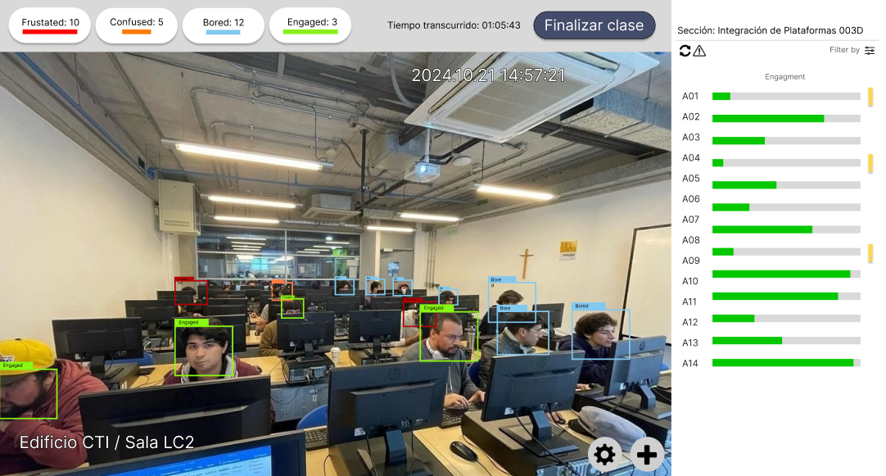
Solución
Asistencia en tiempo real a los docentes.
Clasifica y visualiza los estados de engagement de los alumnos.
Plataforma que permite medir niveles de engagement.
Notes:
Claudio

Slide 6
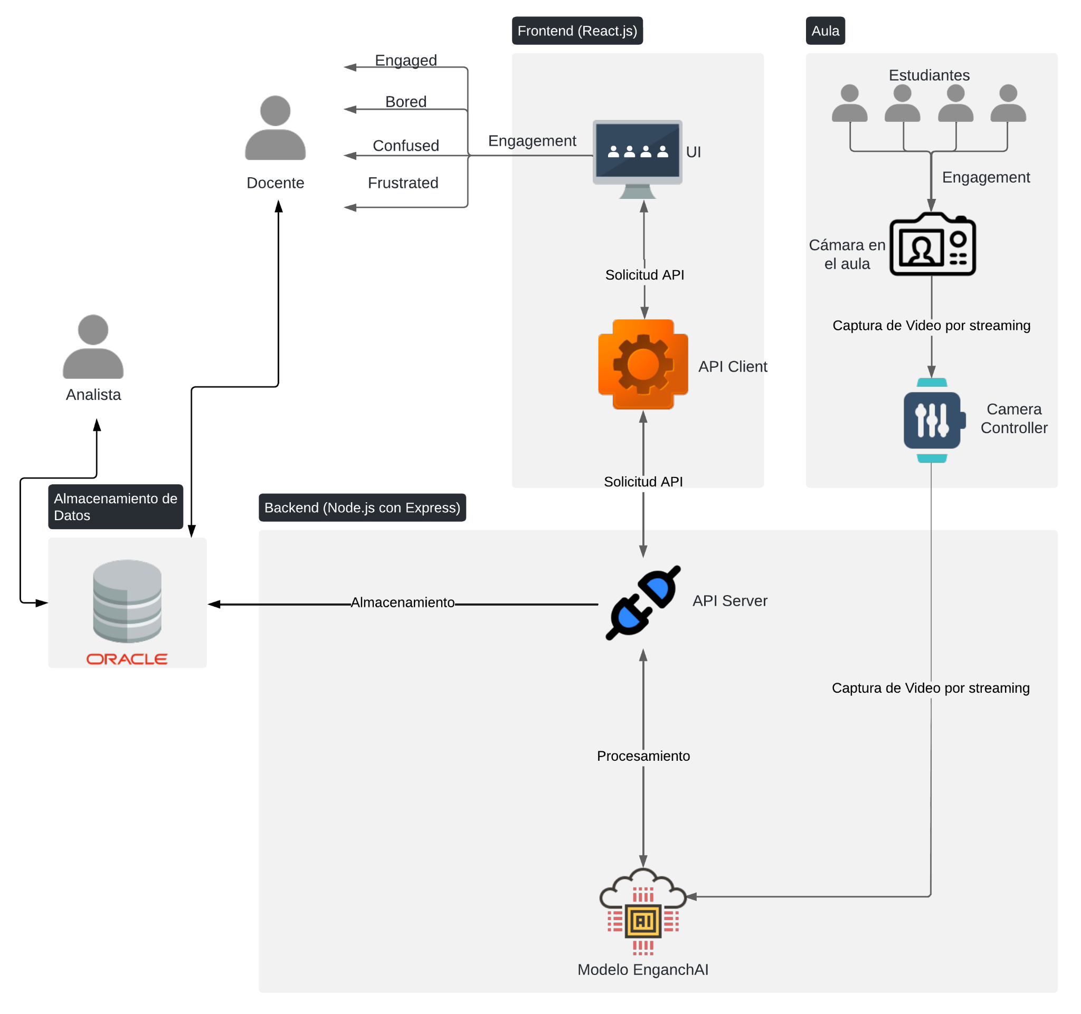
Arquitectura
Notes:
Jordan

Slide 7
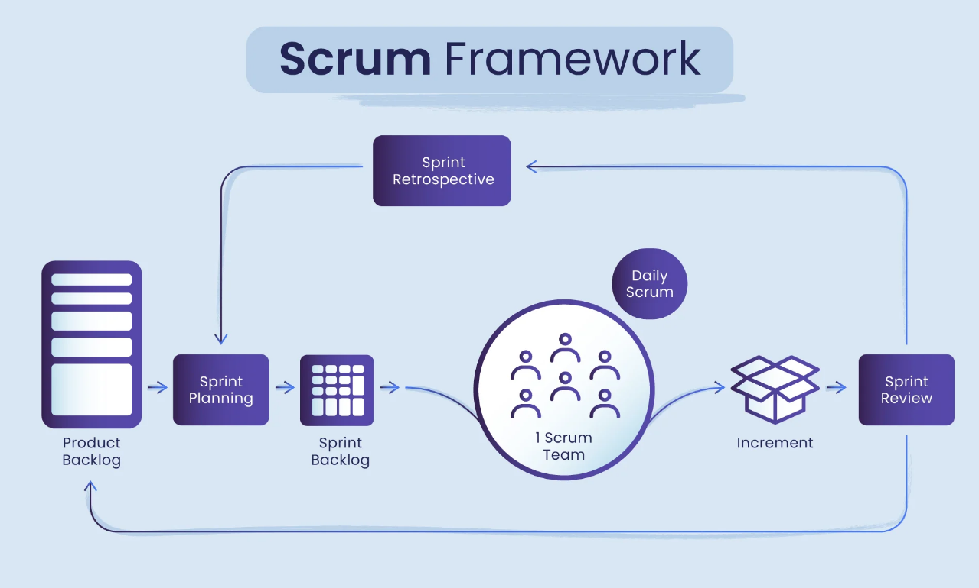
Metodología
Notes:
Jordan

Slide 8
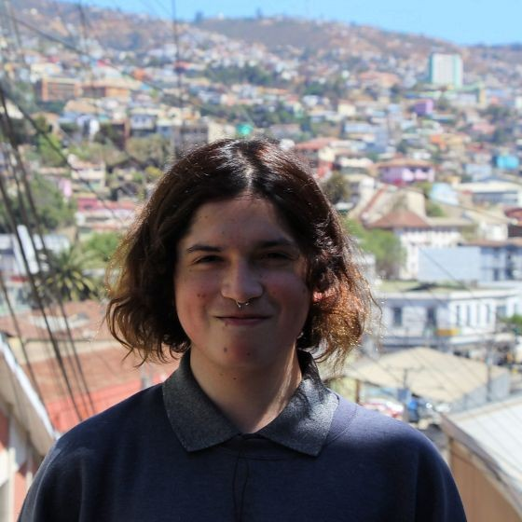
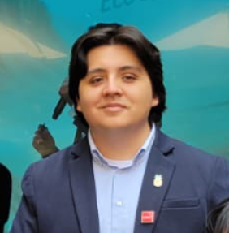
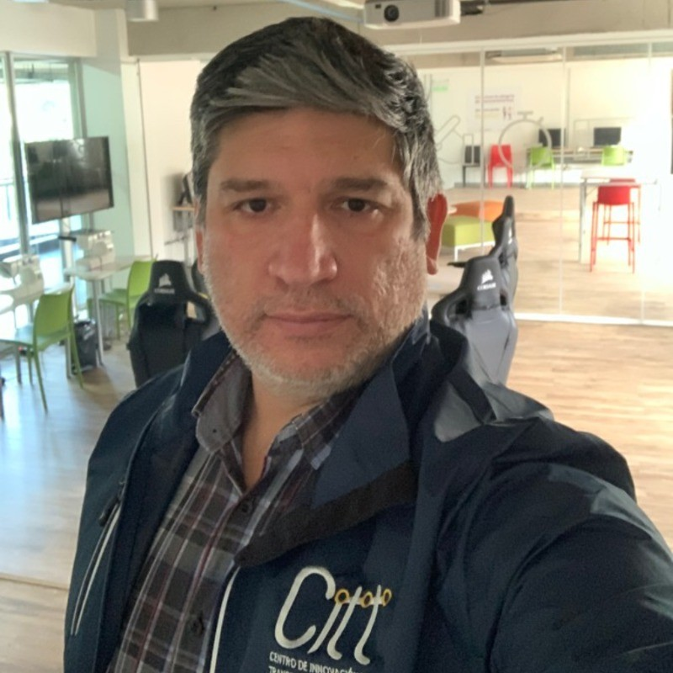
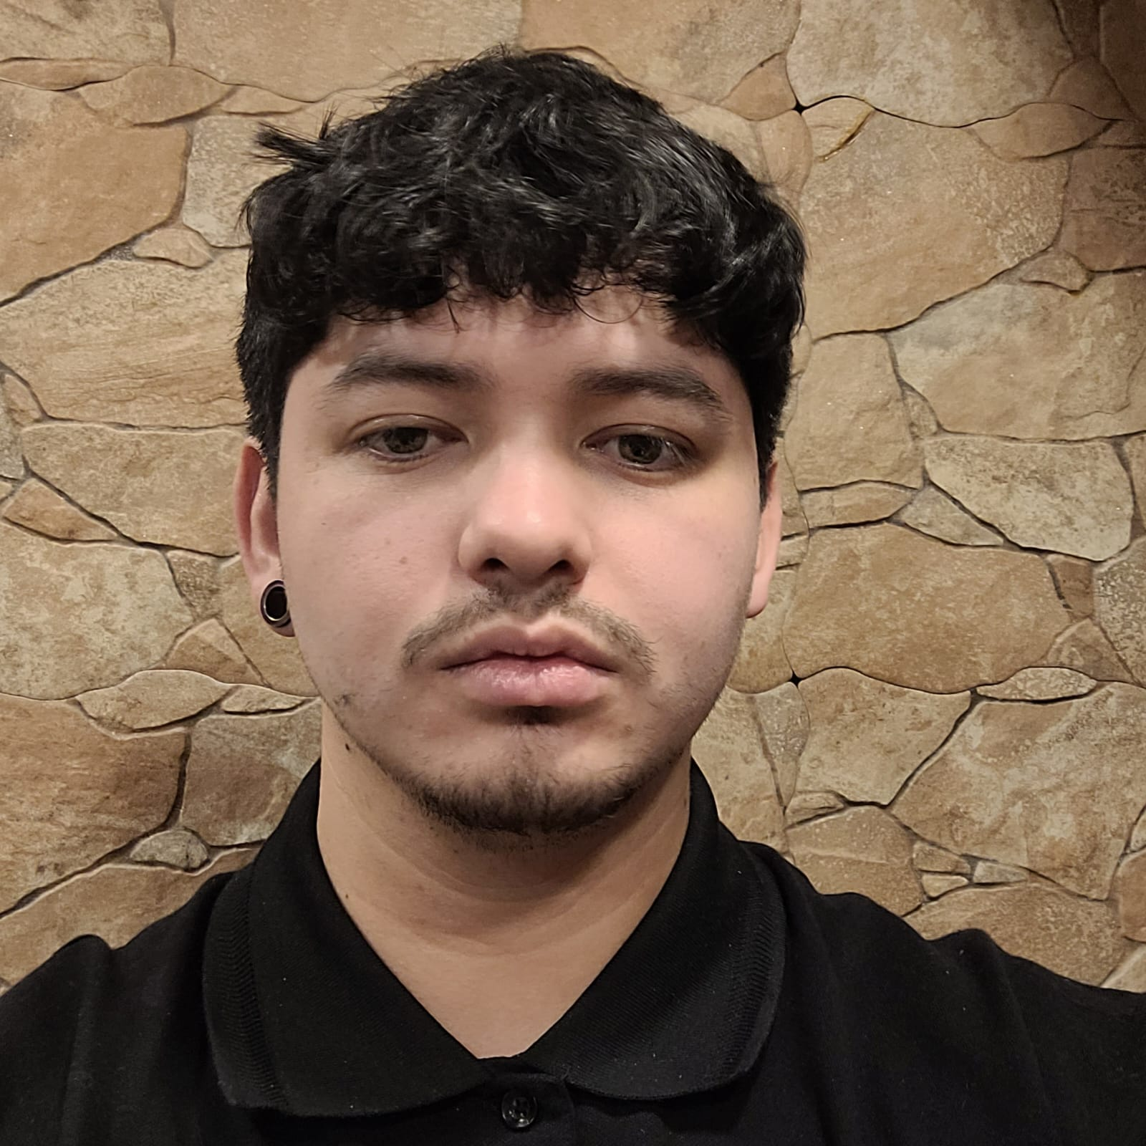

Equipo
Claudio Valdivia
Scrum Master & Development Team (SM & DT)
José Pablo Casas
Especialista en Machine Learning & Development Team (ML & DT)
Vicente Rivas
Desarrollador Frontend & Development Team (FE & DT)
Jordan Urzúa
Desarrollador Backend & Development Team (BE & DT)
Mauricio Figueroa
Product Owner & Development Team (PO & DT)
Notes:
Jordan

Slide 9
Evidencias
Product Backlog
Impediment Log
Sprint Backlog
Incremento
Kanban
Sprint Review
Daily Meetings
Acta Sprint Review
Burndown Chart
Sprint Retrospective

Slide 10
Historias de usuario
Necesito visualizar el estado de engagement de
cada estudiante en una interfaz gráfica.
Necesito configurar los parámetros de sensibilidad
y especificidad del análisis de engagement.
Necesito métricas o indicadores que me faciliten ver el estado de progreso en el rendimiento de mis alumnos a lo largo del tiempo.
Necesito que mi privacidad esté protegida mientras se utiliza el software de análisis de imágenes.
Necesito actualizar el software.
Necesito recibir alertas en tiempo real cuando el nivel de engagement de mis alumnos disminuya.
Estudiante
Desarrollador
Docente

Slide 11
Sprint 1
Interfaz Engagement
Configurar Parámetros
Desarrollo del Modelo de Reconocimiento (Entrenamiento)
Desarrollo dashboard para visualizar el engagement.
Implementación de cámara física.

Slide 12
Sprint 2
Interfaz Engagement
Configurar Parámetros
Implementar configuraciones de parámetros y actualizaciones.
Actualizar Software
Estado de Progreso

Slide 13
Sprint 3
Interfaz Engagement
Configurar Parámetros
Crear alertas de engagement
Garantizar la privacidad.
Actualizar Software
Estado de Progreso
Recibir Alertas
Privacidad Protegida

Slide 14
Sprint 4
Interfaz Engagement
Configurar Parámetros
Desarrollar reportes automáticos y visualizar métricas.
Implementar Modo de Simulación.
Actualizar Software
Estado de Progreso
Recibir Alertas
Privacidad Protegida
Reportes Automáticos
Modo de Simulación

Slide 15
Product Backlog
Interfaz Engagement
Sprints
Configurar Parámetros
Actualizar Software
Estado de Progreso
Sprint 1
Recibir Alertas
Sprint 2
Privacidad Protegida
Sprint 3
Reportes Automáticos
Sprint 4
Modo de Simulación

Slide 16
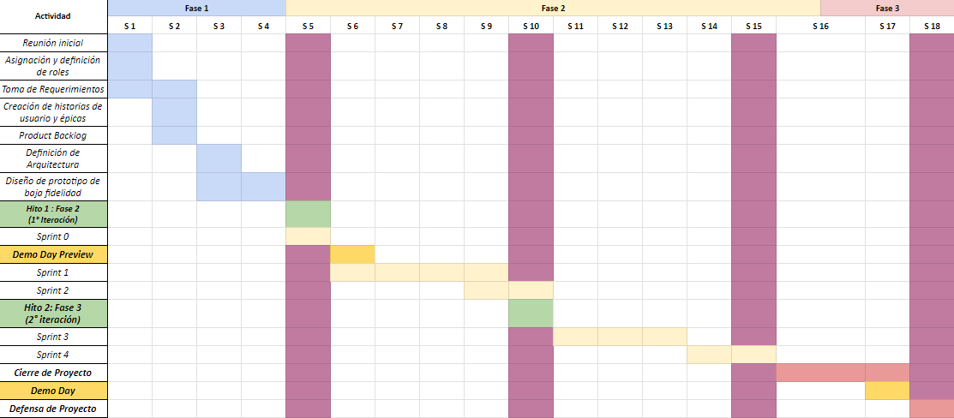
Carta Gantt

Slide 17
Conclusión
— JORDAN URZÚA
— JOSE PABLO CASAS
— CLAUDIO VALDIVIA
— VICENTE RIVAS
“Consolidé mis habilidades en la planificación y ejecución de proyectos complejos, clave para mi crecimiento profesional.”
“El proyecto demuestra la capacidad profesional de adaptarse a nuevos desafíos y utilizar lo aprendido para brindar una solución.”
“El proyecto promete ser una herramienta que permitirá a los docentes ayudar al desarrollo de sus estudiantes”
“Complementa habilidades aprendidas y aprendo nuevas habilidades profesionales.”

